Slide 1
路得記
The Book of Ruth
Pastor Patrick Lumbroso
May 22, 2016

Slide 2
1 當士師秉政的時候，國中遭遇饑荒。 在猶大的伯利恆，有一個人帶著妻子和兩個兒子往摩押地去寄居。 2 這人名叫以利米勒，他的妻名叫拿俄米；他兩個兒子，一個名叫瑪倫，一個名叫基連，都是猶大伯利恆的以法他人。 他們到了摩押地，就住在那裡。 (路得記 Ruth 1:1-2）
In the days when the judges ruled, there was a famine in the land. So a man from Bethlehem in Judah, together with his wife and two sons, went to live for a while in the country of Moab. The man’s name was Elimelek, his wife’s name was Naomi, and the names of his two sons were Mahlon and Kilion. They were Ephrathites from Bethlehem, Judah. And they went to Moab and lived there.

Slide 3
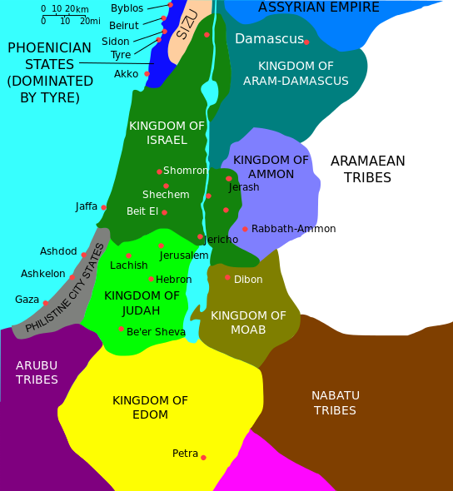

Slide 4
3 後來拿俄米的丈夫以利米勒死了，剩下婦人和她兩個兒子。 4 這兩個兒子娶了摩押女子為妻，一個名叫俄珥巴，一個名叫路得，在那裡住了約有十年。 5 瑪倫和基連二人也死了，剩下拿俄米，沒有丈夫，也沒有兒子。 6 她就與兩個兒婦起身，要從摩押地歸回；因為她在摩押地聽見耶和華眷顧自己的百姓，賜糧食與他們。 7 於是她和兩個兒婦起行離開所住的地方，要回猶大地去。 8 拿俄米對兩個兒婦說：「你們各人回娘家去吧。 願耶和華恩待你們，像你們恩待已死的人與我一樣！ (路得記 Ruth 1:3-8）

Slide 5
9 願耶和華使你們各在新夫家中得平安！」於是拿俄米與她們親嘴。她們就放聲而哭，10 說：「不然，我們必與你一同回你本國去。」 11 拿俄米說：「我女兒們哪，回去吧！為何要跟我去呢？我還能生子作你們的丈夫嗎？ 12 我女兒們哪，回去吧！我年紀老邁，不能再有丈夫；即或說，我還有指望，今夜有丈夫可以生子，13 你們豈能等著他們長大呢？你們豈能等著他們不嫁別人呢？ 我女兒們哪，不要這樣。 我為你們的緣故甚是愁苦，因為耶和華伸手攻擊我。」14 兩個兒婦又放聲而哭，俄珥巴與婆婆親嘴而別，只是路得捨不得拿俄米。 (路得記 Ruth 1:9-14）

Slide 6
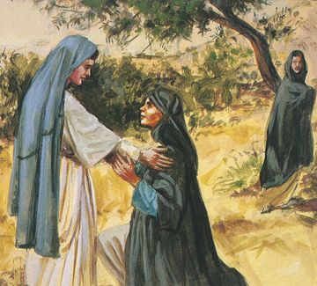

Slide 7
15 拿俄米說：「看哪，你嫂子已經回她本國和她所拜的神那裡去了，你也跟著你嫂子回去吧！」 16 路得說：「不要催我回去不跟隨你。你往哪裡去，我也往那裡去；你在哪裡住宿，我也在那裡住宿；你的國就是我的國，你的 神就是我的 神。 17 你在哪裡死，我也在那裡死，也葬在那裡。 除非死能使你我相離！ 不然，願耶和華重重地降罰與我。」 18 拿俄米見路得定意要跟隨自己去，就不再勸她了。 19 於是二人同行，來到伯利恆。 她們到了伯利恆，合城的人就都驚訝。婦女們說：「這是拿俄米嗎？」
(路得記 Ruth 1:15-19）

Slide 8
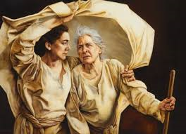

Slide 9
20 拿俄米對他們說：「不要叫我拿俄米（就是甜的意思），要叫我瑪拉（就是苦的意思），因為全能者使我受了大苦。 21 我滿滿地出去，耶和華使我空空地回來。耶和華降禍與我；全能者使我受苦。 既是這樣，你們為何還叫我拿俄米呢？」 22 拿俄米和她兒婦摩押女子路得，從摩押地回來到伯利恆，正是動手割大麥的時候。
(路得記 Ruth 1:20-22）

Slide 10
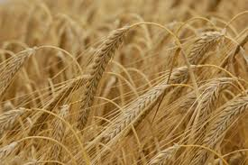

Slide 11
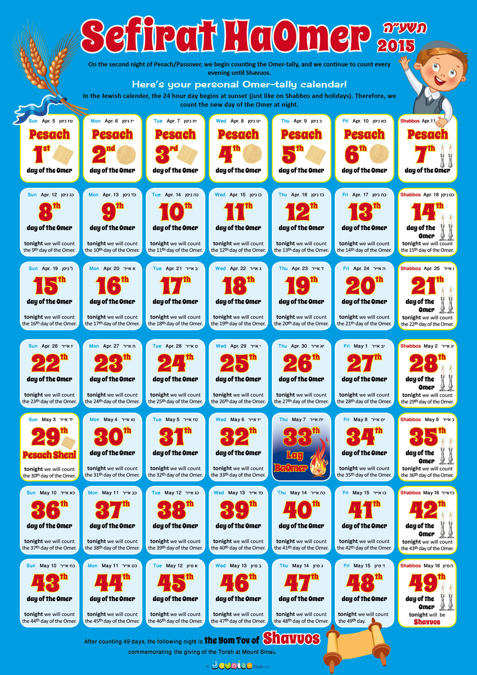

Slide 12


Slide 13
1 拿俄米的丈夫以利米勒的親族中，有一個人名叫波阿斯，是個大財主。 2 摩押女子路得對拿俄米說：「容我往田間去，我蒙誰的恩，就在誰的身後拾取麥穗。」拿俄米說：「女兒啊，你只管去。」 3 路得就去了，來到田間，在收割的人身後拾取麥穗。 她恰巧到了以利米勒本族的人波阿斯那塊田裡。 (路得記 Ruth 2:1-3）

Slide 14
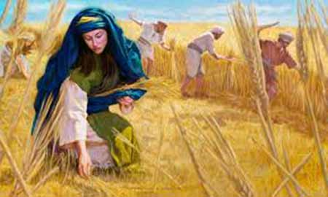

Slide 15
4 波阿斯正從伯利恆來，對收割的人說：「願耶和華與你們同在！」他們回答說：「願耶和華賜福與你！」 5 波阿斯問監管收割的僕人說：「那是誰家的女子？」 6 監管收割的僕人回答說：「是那摩押女子，跟隨拿俄米從摩押地回來的。 7 她說：『請你容我跟著收割的人拾取打捆剩下的麥穗。』她從早晨直到如今，除了在屋子裡坐一會兒，常在這裡。」 8 波阿斯對路得說：「女兒啊，聽我說，不要往別人田裡拾取麥穗，也不要離開這裡，要常與我使女們在一處。 9 我的僕人在那塊田收割，你就跟著他們去。我已經吩咐僕人不可欺負你；你若渴了，就可以到器皿那裡喝僕人打來的水。」 (路得記 Ruth 2:4-9）

Slide 16
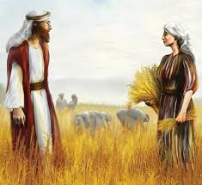

Slide 17
10 路得就俯伏在地叩拜，對他說：「我既是外邦人，怎麼蒙你的恩，這樣顧恤我呢？」 11 波阿斯回答說：「自從你丈夫死後，凡你向婆婆所行的，並你離開父母和本地，到素不認識的民中，這些事人全都告訴我了。 12 願耶和華照你所行的賞賜你。你來投靠耶和華─以色列 神的翅膀下，願你滿得他的賞賜。」 13 路得說：「我主啊，願在你眼前蒙恩。我雖然不及你的一個使女，你還用慈愛的話安慰我的心。」 14 到了吃飯的時候，波阿斯對路得說：「你到這裡來吃餅，將餅蘸在醋裡。」 路得就在收割的人旁邊坐下；他們把烘了的穗子遞給她。 她吃飽了，還有餘剩的。 (路得記 Ruth 2:10-14）

Slide 18
15 她起來又拾取麥穗，波阿斯吩咐僕人說：「她就是在捆中拾取麥穗，也可以容她，不可羞辱她；16 並要從捆裡抽出些來，留在地下任她拾取，不可叱嚇她。」17 這樣，路得在田間拾取麥穗，直到晚上，將所拾取的打了，約有一伊法大麥。 18 她就把所拾取的帶進城去給婆婆看，又把她吃飽了所剩的給了婆婆。 19 婆婆問她說：「你今日在哪裡拾取麥穗，在哪裡做工呢？ 願那顧恤你的得福。」 路得就告訴婆婆說：「我今日在一個名叫波阿斯的人那裡做工。」 (路得記 Ruth 2:15-19）

Slide 19
20 拿俄米對兒婦說：「願那人蒙耶和華賜福，因為他不斷地恩待活人死人。」拿俄米又說：「那是我們本族的人，是一個至近的親屬。」 21 摩押女子路得說：「他對我說：『你要緊隨我的僕人拾取麥穗，直等他們收完了我的莊稼。』」 22 拿俄米對兒婦路得說：「女兒啊，你跟著他的使女出去，不叫人遇見你在別人田間，這才為好。」 23 於是路得與波阿斯的使女常在一處拾取麥穗，直到收完了大麥和小麥。 路得仍與婆婆同住。 (路得記 Ruth 2:20-23）

Slide 20
1 路得的婆婆拿俄米對她說：「女兒啊，我不當為你找個安身之處，使你享福嗎？ 2 你與波阿斯的使女常在一處，波阿斯不是我們的親族嗎？ 他今夜在場上簸大麥； 3 你要沐浴抹膏，換上衣服，下到場上，卻不要使那人認出你來。你等他吃喝完了， 4 到他睡的時候，你看準他睡的地方，就進去掀開他腳上的被，躺臥在那裡，他必告訴你所當做的事。」 5 路得說：「凡你所吩咐的，我必遵行。」 6 路得就下到場上，照她婆婆所吩咐她的而行。
(路得記 Ruth 3:1-6）

Slide 21
7 波阿斯吃喝完了，心裡歡暢，就去睡在麥堆旁邊。 路得便悄悄地來掀開他腳上的被，躺臥在那裡。 8 到了夜半，那人忽然驚醒，翻過身來，不料有女子躺在他的腳下。 9 他就說：「你是誰？」回答說：「我是你的婢女路得。求你用你的衣襟遮蓋我，因為你是我一個至近的親屬。」 10 波阿斯說：「女兒啊，願你蒙耶和華賜福。你末後的恩比先前更大；因為少年人無論貧富，你都沒有跟從。 11 女兒啊，現在不要懼怕，凡你所說的，我必照著行；我本城的人都知道你是個賢德的女子。 (路得記 Ruth 3:7-11）

Slide 22
12 我實在是你一個至近的親屬，只是還有一個人比我更近。 13 你今夜在這裡住宿，明早他若肯為你盡親屬的本分，就由他吧！倘若不肯，我指著永生的耶和華起誓，我必為你盡了本分，你只管躺到天亮。」 14 路得便在他腳下躺到天快亮，人彼此不能辨認的時候就起來了。波阿斯說：「不可使人知道有女子到場上來」；15 又對路得說：「打開你所披的外衣。」她打開了，波阿斯就撮了六簸箕大麥，幫她扛在肩上，她便進城去了。 (路得記 Ruth 3:12-15）

Slide 23
16 路得回到婆婆那裡，婆婆說：「女兒啊，怎麼樣了？」路得就將那人向她所行的述說了一遍， 17 又說：「那人給了我六簸箕大麥，對我說：『你不可空手回去見你的婆婆。』」 18 婆婆說：「女兒啊，你只管安坐等候，看這事怎樣成就，因為那人今日不辦成這事必不休息。」
(路得記 Ruth 3:16-18）

Slide 24
1 波阿斯到了城門，坐在那裡，恰巧波阿斯所說的那至近的親屬經過。波阿斯說：「某人哪，你來坐在這裡。」他就來坐下。 2 波阿斯又從本城的長老中揀選了十人，對他們說：「請你們坐在這裡。」他們就都坐下。 3 波阿斯對那至近的親屬說：「從摩押地回來的拿俄米，現在要賣我們族兄以利米勒的那塊地；4 我想當贖那塊地的是你，其次是我，以外再沒有別人了。 你可以在這裡的人面前和我本國的長老面前說明，你若肯贖就贖，若不肯贖就告訴我。」 那人回答說：「我肯贖。」 (路得記 Ruth 4:1-4）

Slide 25
5 波阿斯說：「你從拿俄米手中買這地的時候，也當娶（原文是買）死人的妻摩押女子路得，使死人在產業上存留他的名。」 6 那人說：「這樣我就不能贖了，恐怕於我的產業有礙。你可以贖我所當贖的，我不能贖了。」 7 從前，在以色列中要定奪甚麼事，或贖回，或交易，這人就脫鞋給那人。 以色列人都以此為證據。 8 那人對波阿斯說：「你自己買吧！」 於是將鞋脫下來了。 (路得記 Ruth 4:5-8）

Slide 26
9 波阿斯對長老和眾民說：「你們今日作見證，凡屬以利米勒和基連、瑪倫的，我都從拿俄米手中置買了； 10 又娶了瑪倫的妻摩押女子路得為妻，好在死人的產業上存留他的名，免得他的名在本族本鄉滅沒。 你們今日可以作見證。」 11 在城門坐著的眾民和長老都說：「我們作見證。願耶和華使進你家的這女子，像建立以色列家的拉結、利亞二人一樣。 又願你在以法他得亨通，在伯利恆得名聲。 12 願耶和華從這少年女子賜你後裔，使你的家像她瑪從猶大所生法勒斯的家一般。」 (路得記 Ruth 4:9-12）

Slide 27
13 於是，波阿斯娶了路得為妻，與她同房。耶和華使她懷孕生了一個兒子。 14 婦人們對拿俄米說：「耶和華是應當稱頌的！因為今日沒有撇下你，使你無至近的親屬。願這孩子在以色列中得名聲。 15 他必提起你的精神，奉養你的老，因為是愛慕你的那兒婦所生的。 有這兒婦比有七個兒子還好！」 16 拿俄米就把孩子抱在懷中，作他的養母。 (路得記 Ruth 4:13-16）

Slide 28
17 鄰舍的婦人說：「拿俄米得孩子了！」就給孩子起名叫俄備得。 這俄備得是耶西的父，耶西是大衛的父。 18 法勒斯的後代記在下面：法勒斯生希斯崙； 19 希斯崙生蘭；蘭生亞米拿達； 20 亞米拿達生拿順；拿順生撒門； 21 撒門生波阿斯；波阿斯生俄備得； 22 俄備得生耶西；耶西生大衛。 (路得記 Ruth 4:17-22）

